Slide 1
第七章 ARM微处理器编程模型
  7.1 ARM 内核体系结构（了解）
    1)ARM 体系结构版本
    2)ARM 内核简介
  7.2 ARM 编程模型（理解）
    1)处理器工作状态
    2)处理器运行模式
    3)寄存器组织
    4)数据类型和储存格式
    5)异常

Slide 2






ARM(Advanced RISC Machines)公司设计了大量高性能、廉价、耗能低的RISC (精简指令集)处理器;
ARM公司的特点是只设计而不生产，也不销售。它将技术授权给世界上许多著名的半导体、软件和OEM厂商，并提供服务。
将技术授权给其它芯片厂商
加入ROM、RAM和外部接口形成各具特色的ARM芯片
Notes:
前身为 Acorn计算机公司
另外也提供基于ARM架构的开发设计技术
软件工具, 评估板, 调试工具,应用软件,
总线架构, 外围设备单元，等等

Slide 3
ARM的应用领域
工业控制领域: 电力控制、数控机床、ABS
无线通讯领域: 基站、带蓝牙/定位等的手机/PDA、GPS
网络应用: ADSL、路由器、交换机、VoIP
消费类电子产品: DVD、机顶盒、游戏机
成像产品: 数码相机、打印机、录像机
安全产品: ATM机、POS机、考勤系统、SIM卡
  到目前为止，基于ARM技术的微处理器应用约占据了32位嵌入式微处理器75％以上的市场份额；
  全球80%的GSM/3G手机、99%的CDMA手机以及绝大多数PDA产品均采用ARM体系的嵌入式处理器，“掌上计算”相关的领域主要使用ARM技术；
<number>/94

Slide 4
ARM体系结构的特点
具有RISC技术特点：
1)具有大量的寄存器
2)绝大多数操作都在寄存器中进行，通过Load/Store(装载/保存)的体系结构在内存和寄存器之间传递数据
3)寻址方式灵活简单
4)采用固定长度的指令格式，简化了指令的译码，便于指令流水线设计
5)RISC简单的结构使ARM内核非常小、功耗低、成本低
ARM体系特别技术：
1)在同一条数据处理指令中包含算术逻辑单元和移位处理
2)支持Thumb（16 位）/ARM（32 位）双指令集，能很好的兼容16 位器件
3)使用地址自动增加(减少)来优化程序中的循环处理
4)Load/Store指令可以批量传输数据，从而提高数据传输的效率
5)所有指令的条件执行实现最快速的代码执行
<number>/94

Slide 5
ARM体系结构的版本
  ARM架构自诞生至今已发展并定义了V1到V7七种不同的版本。
V1版架构 (只在原型机ARM1中出现过)
  支持基本的数据处理指令(无乘法)
  支持字节、半字和字的LOAD/STORE指令
  支持转移指令，包括子程序调用及链接指令
  支持软件中断指令SWI
  寻址空间位64MB（26位）
26年11月8日
<number>/94

Slide 6
V2版架构 已废弃不再使用
  支持乘法和乘加指令
  支持协处理器操作指令
  支持基本的存储器与寄存器交换指令SWP/SWPB
  支持快速中断模式
V3版架构 已废弃不再使用
  寻址范围扩展到4GB（32位）
  快速中断模式具有两个以上的分组寄存器
  增加状态寄存器CPSR/SPSR，及从异常处理返回的MSR/MRS指令，便于异常的处理
  增加了中止和未定义两种处理器模式
26年11月8日
<number>/94

Slide 7
V4版架构 (目前应用最广的ARM体系结构，ARM7、ARM8、ARM9和StrongARM都采用该版架构)
  增加了有/无符号的半字和有符号字节的Load/Store指令
  增加了16位Thumb指令集
  完善了软件中断SWI指令的功能
  增加了处理器的特权模式
  V5版架构 (ARM10和XScale都采用该版架构)
  改进了ARM/Thumb状态之间的切换效率；
  E-增强DSP指令集,包括全部算法操作和16位乘法操作；
  J-支持新的JAVA,提供字节代码执行的加速功能
  增加了带有链接和交换指令BLX
  增加了计数前导零指令CLZ
  增加了软件断点指令
  为协处理器增加更多可选择的指令
<number>/94

Slide 8
V6版架构 (ARM11处理器采用该版架构)
  增加了多媒体功能扩展SIMD，提高了嵌入式应用系统的音、视频处理能力
  改进了内存管理
  改进了混合端与不对齐数据支持，使得小端系统支持大端数据
  V7版架构 (Cortex-A8处理器采用该版架构)
  2005年发布，采用Thumb-2技术。
26年11月8日
<number>/94

Slide 9
ARM处理器（核）命名规则
ARM {x} {y} {z} {T} {D} {M} {I} {E} {J} {F} {-S}
  x——系列号(最小为7)
  y——存储管理/保护单元
  z——Cache
  T——Thumb指令集
  D——JTAG调试器
  M——快速乘法器
  I——嵌入式跟踪宏单元
  E——增强DSP指令
  J——Jazelle技术
  F——向量浮点单元
  S——可综合的内核
2：带MMU
4：带MPU
6：无MMU和MPU
0：标准cache
2：小cache
6：可变cache
ARM7TDMI-S
ARM926EJ-S
ARM966ES
ARM1022E
MMU:Memory Management Unit, MPU:Memory Protection Unit
<number>/94

Slide 10
ARM处理器（核）简介
ARM系列 | 微处理器核 | 特点
ARM7 | ARM7TDMI：整数处理核ARM7TDMI 处理器的可综合版本； ARM720T：带MMU的处理器核心，支持操作系统； ARM7EJ-S：带有DSP和Jazelle TM 技术，能够实现Java加速功能 | 冯⋅诺伊曼体系结构； ARMTDMI是目前应用最广的微处理器核 ARM720T带有MMU和8KB的指令数据混合cache； ARM7EJ-执行ARMv5TEJ指令，5级流水线，提供Java加速指令，没有存储器保护。
ARM9 | ARM920T：带有独立的16KB 数据和指令Cache； ARM922T：带有独立的8位KB 数据和指令Cache； ARM940T–包括更小数据和指令Cache和一个MPU | 基于ARM9TDMI ，带16位的Thumb指令集，增强代码密度最多到35%； 在0.13µm工艺下最高性能可达到300MIPS（Dhrystone 2.1测试标准）； 集成了数据和指令Chche； 32位AMBA总线接口的MMU支持； 可在0.18µm、 0.15µm和0.13µm工艺的硅芯片上实现。
26年11月8日
<number>/94

Slide 11
ARM9E | ARM926EJ-S：Jazelle 技术，有MMU，可配置的数据和指令Cache,TCM接口； ARM946E-S：可配置的数据和指令Cache及TCM; ARM966E-S：针对要求高性能和低功耗的可预测的指令执行时间的硬实时应用设计 ARM968E-S：最小、功耗最小的 ARM9E系列处理器，针对嵌入式实时应用设计； | ARM9E是针对微控制器、DSP和Java的单处理器解决方案； ARM Jazelle 技术提供 8倍的 Java 加速性能 (ARM926EJ-S) ； 5-级整数流水线； 在0.13µm工艺下最高性能可达到300MIPS（Dhrystone 2.1测试标准）； 可选择的 向量浮点单元VFP9 协处理器指令优秀海浮点性能，对于3D图形加速和实时控制可达到 215MFLOPS。 高性能的AHB总线，带MMU 可在0.18µm, 0.15µm, 0.13µm工艺的硅芯片上实现。
ARM10E | ARM1020E：带DSP指令集，在片调试功能，独立的32KB数据和指令Cache，MMU支持； ARM1022E：与ARM1020E相同，只是独立的数据和指令Cache变为16KB； ARM1026EJ-S：同时具有MPU和MMU，可综合版本； | 带分支预测的6级整数流水线； 在0.13µm工艺下最高性能可达到430MIPS（Dhrystone 2.1测试标准）； 对于3D图形运算和实时控制采用VFP协处理器，浮点运算性能最高可达650MFLOPS； 双64位AMBA总线接口和64位内部总路线接口； 优化的缓存结构提高了处理器访问低速存储器的性能； 可在0.18µm, 0.15µm, 0.13µm工艺的硅芯片上实现

Slide 12
ARM11 | ARM11 MPCore：可综合的多处理器核，1至4个处理器可配置； ARM1136J(F)-S：可配置的数据和指令Cache，可提供1.9位的MPEG4编码加速功能； ARM1156T2(F)-S：带集成浮点协处理器，带内存保护单元MPU ； ARM1176JZ(F)-S：带针对CPU和系统安全架构扩展的TrustZone技术。 | 增强的Thumb、Jazelle、DSP扩展支持； 带片上和系统安全TrustZone 技术支持 ； 在0.13µm工艺下最高可达到550MHz； MPCore在0.13µm工艺下最高性能可达到740MIPS（Dhrystone 2.1测试标准）； 支持多媒体指令SIMD； 采用三种电源模式：全速/待命/休眠 集成DMA的TCM 低功耗、高性能。
SecurCore | SC100：第一个32位安全处理器；、SC110：在SC100上增加密钥协处理器； SC200：带Jazelle技术的高级安全处理器； SC210：在SC200上增加密钥协处理器 | SecurCore是专门为智能卡、安全IC提供的32位安全处理器， 为电子商务、银行、网络、移动多媒体、公共交通提供安全解决方案； 体积小、功耗低，代码压缩密度高； 为快速增长的Java卡平台提供Java加速功能；

Slide 13
ARM处理器（核）比较
项目 | ARM7 | ARM9 | ARM10 | ARM11
流水线 | 3 | 5 | 6 | 8
典型频率 MHz | 80 | 150 | 260 | 335
功耗 mW/MHz | 0.06 | 0.19 (+cache) | 0.5 (+cache) | 0.4 (+cache)
性能MIPS/MHz | 0.97 | 1.1 | 1.3 | 1.2
架构 | 冯⋅诺伊曼 | 哈佛 | 哈佛 | 哈佛

Slide 14
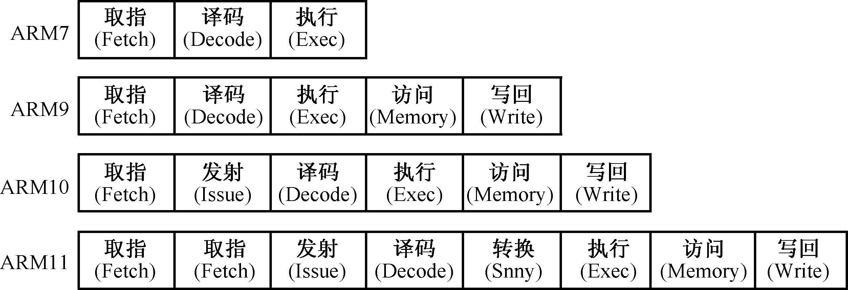
ARM处理器内核流水线工作流程

Slide 15
ARM处理器的工作状态
  1. ARM状态: 执行32位的ARM指令。
  2. Thumb状态: 执行16位的Thumb指令。
注意：
1)处理器复位后处于ARM状态；
2)处理器异常处理时进入ARM状态（即中断服务子程序处于ARM状态）；
3)若处理器在Thumb状态进入异常，则异常返回仍然自动转换到Thumb状态；
4)状态切换不影响工作模式及寄存器内容。
26年11月8日
<number>/94

Slide 16
ARM处理器工作状态的切换
使用跳转指令BX(此处的X表示需要进行状态切换)可将处理器内核在ARM状态和Thumb状态之间进行切换。
;从Arm状态切换到Thumb状态
LDR R0,= Label+1
BX R0
;从Thumb状态切换到ARM状态
LDR R0,= Label
BX R0
跳转地址标号,最低2位为0
地址最低位为1，表示切换到Thumb状态
地址最低位为0，表示切换到ARM状态
26年11月8日
<number>/94

Slide 17
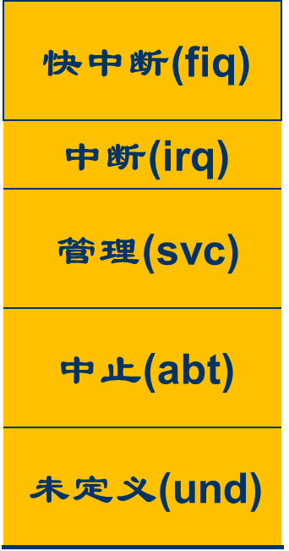
ARM处理器的运行模式(支持异常处理)
处理器模式 | 说明 | 备注
用户(usr) | 正常程序执行模式 | 不能直接切换到其它模式
系统 (sys) | 运行操作系统的特权任务 | 与用户模式类似，但具有可以直接切换到其它模式等特权
快中断 (fiq) | 支持高速数据传输及通道处理 | FIQ异常响应时进入此模式
中断 (irq) | 用于通用中断处理 | IRQ异常响应时进入此模式
管理 (svc) | 操作系统保护模式 | 系统复位和软件中断响应时进入此模式
中止 (abt) | 用于支持虚拟内存和/或存储器保护 | 在ARM7TDMI没有大用处
未定义 (und) | 支持硬件协处理器的软件仿真 | 未定义指令异常响应时进入此模式
这两种模式都不能由异常进入，而且它们使用完全相同的寄存器组。
系统模式是特权模式，操作系统在该模式下访问用户模式的寄存器就比较方便，而且操作系统的一些特权任务可以使用这个模式访问一些受控的资源。
用户 (usr)
系统(sys)
系统(sys)
除用户模式外，其它模式均为特权模式。ARM内部寄存器和一些片内外设在硬件设计上只允许（或者可选为只允许）特权模式下访问。此外，特权模式可以自由的切换处理器模式，而用户模式不能直接切换到别的模式。
快中断(fiq)
这五种模式称为异常模式。它们除了可以通过程序切换进入外，也可以由特定的异常进入。每种异常模式都有一些独立的寄存器，以避免异常退出时用户模式的状态不可靠。
中断(irq)
管理(svc)
中止(abt)
未定义(und)

Slide 18

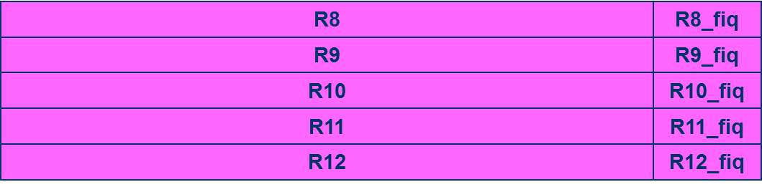
ARM状态各模式下的37个寄存器(V3版架构以上 )
寄存器类别 | 寄存器在汇编中的名称 | 各模式下实际访问的寄存器
 |  | 用户 | 系统 | 管理 | 中止 | 未定义 | 中断 | 快中断
通用寄存器和程序计数器 | R0(a1) | R0
 | R1(a2) | R1
 | R2(a3) | R2
 | R3(a4) | R3
 | R4(v1) | R4
 | R5(v2) | R5
 | R6(v3) | R6
 | R7(v4) | R7
 | R8(v5) | R8 |  |  |  |  |  | R8_fiq
 | R9(SB,v6) | R9 |  |  |  |  |  | R9_fiq
 | R10(SL,v7) | R10 |  |  |  |  |  | R10_fiq
 | R11(FP,v8) | R11 |  |  |  |  |  | R11_fiq
 | R12(IP) | R12 |  |  |  |  |  | R12_fiq
 | R13(SP) | R13 |  | R13_svc | R13_abt | R13_und | R13_irq | R13_fiq
 | R14(LR) | R14 |  | R14_svc | R14_abt | R14_und | R14_irq | R14_fiq
 | R15(PC) | R15
状态寄存器 | CPSR | CPSR
 | SPSR | 无 |  | SPSR_svc | SPSR_abt | SPSR_und | SPSR_irq | SPSR_fiq
用户
系统
管理
中止
未定义
中断
快中断
R0
R0
R0
R0
R0
R0
R0
R1
R1
R1
R1
R1
R1
R1
R0～R7为不分组寄存器
注意：在异常处理中进行模式切换时，可能会破坏寄存器中的数据，需要保护；
R2
R2
R2
R2
R2
R2
R2
R8～R12有一个分组专用于FIQ模式。这样在发生FIQ中断后，可以加速FIQ的处理速度。
R3
R3
R3
R3
R3
R3
R3
R4
R4
R4
R4
R4
R4
R4
R5
R5
R5
R5
R5
R5
R5
R6
R6
R6
R6
R6
R6
R6
R8～R14为分组寄存器。不同处理器模式下它们对应不同的物理寄存器。
R7
R7
R7
R7
R7
R7
R7
R14为链接寄存器LR，具有两个特殊功能：
用于保存子程序返回地址；
根据不同的异常模式保存为异常返回地址
R8
R8_fiq
R8
R8
R8
R8
R8
R8
R8_fiq
R9
R9_fiq
R9
R9
R9
R9
R9
R9
R9_fiq
R10
R10_fiq
R10
R10
R10
R10
R10
R10
R10_fiq
R11
R11_fiq
R11
R11
R11
R11
R11
R11
R11_fiq
R12
R12_fiq
R12
R12
R12
R12
R12
R12
R12_fiq
R13
R13_svc
R13_abt
R13_und
R13_irq
R13_fiq
R13
R13_svc
R13
R13_abt
R13_und
R13_irq
R13_fiq
R14
R14_svc
R14_abt
R14_und
R14_irq
R14_fiq
R14
R14_svc
R14
R14_abt
R14_und
R14_irq
R14_fiq
R15
R15
R15
R15
R15
R15
R15
CPSR
CPSR
CPSR
CPSR
CPSR
CPSR
CPSR
无
SPSR_svc
无
SPSR_abt
SPSR_und
SPSR_irq
SPSR_fiq

Slide 19
R14（LR）寄存器与异常处理
  1.异常返回地址的处理与子程序调用类似，都是由硬件自动完成。区别在于有些异常有一个小常量偏移。
  2.当发生异常嵌套时，这些异常之间可能会发生冲突。如用户模式下发生IRQ中断嵌套时，R14_irq中低级中断返回主程序的地址将被高级中断的返回地址所覆盖；
解决办法是：
在发生中断嵌套时将R14保存到堆栈。
用户模式下的程序0
IRQ模式下的程序1
IRQ模式下的程序2
1.执行用户模式下的程序0；
2.发生IRQ中断后，硬件将带偏移的返回地址存入IRQ模式下的R14_irq寄存器，用户模式下的R14没有被破坏；
3. IRQ服务程序1执行完后，可将R14_irq寄存器的内容减去偏移量后存入PC，返回之前被中断的程序；
4. 如果在IRQ处理程序中打开IRQ中断，并且再次发生IRQ中断；
5. 硬件将返回地址保存在R14_irq寄存器中，原来保存的返回地址信息将被覆盖，造成错误；
6. 在程序2返回到程序1，然后在返回到用户模式下被中断的程序时，发生错误，将不能正确返回；
……
……
指令m
指令j
指令m+1
指令j+1
...
...
地址A
指令m+n
地址B
指令j+k
return
return
return
R14
R14_irq
地址A
地址B
26年11月8日
未被破坏
R14_irq 被破坏
<number>/94

Slide 20
R15（PC）寄存器的读操作
  1.ARM指令以32bit为单位，R15的最低两位总是为0;
  2.R15的值是处理器正在取指的指令地址。因为有流水线
  ，它与当前正在执行指令的地址之间存在一个偏移。对于确定的ARM芯片该值为常量）。
  3. 不同芯片中(可能是三级流水的ARM7或五级流水的ARM9)PC偏移量可能不同，因此需事先计算出该芯片的PC偏移量。
指令地址
程序代码
流水线、ARM状态下
PC-8
MOV R0,PC
正在执行
PC-4
???
正在译码
PC
???
正在取指

Slide 21
R15（PC）寄存器的写操作
  1.写入R15 的值被当作指令地址，程序将从这个地址处
  继续执行（相当于执行无条件跳转）；
  2.写入R15的值最低两位通常为0b00（指令长度为32位）。
  具体的规则取决于内核结构的版本：
  1)在V3及以下版本中，写入R15的值的最低两位被忽略;
  2)在V4及以上版本中，写入R15的值的最低两位如果不为
  0，结果将不可预测。
26年11月8日
<number>/94

Slide 22
程序状态寄存器PSR
条件代码标志
保留
控制位
31 30 29 28 27 26 8 7 6 5 4 3 2 1 0
N
N
Z
Z
C
C
V
V
—
—
. . .
—
I
I
F
F
T
T
M4
M4
M3
M3
M2
M2
M1
M1
M0
M0
溢出oVerflow
进/借位扩展 Carry
模式 ( Mode)
零 Zero
Thumb状态
负Negative
禁止 FIQ
禁止IRQ
1. 一般指令带S后缀时，执行结果会影响条件代码标志；但有一
些指令的执行总是会影响条件代码标志。
2. 所有ARM指令都可由条件域来指定是否需要执行；Thumb指令
中只有分支指令可按条件执行。
3. 每个异常模式还有SPSR用于保存在异常发生之前的CPSR。
CPSR和SPSR可通过特殊指令（MRS/MSR）进行访问。
<number>/94
Notes:
Q 位（27位）：
仅ARM 5TE/J架构支持
指示增强型DSP指令是否溢出
J 位（24位）
仅ARM 5TE/J架构支持
J = 1: 处理器处于Jazelle状态

Slide 23
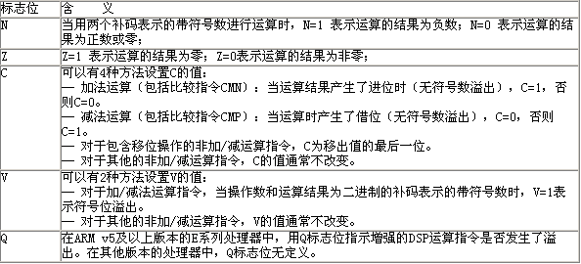
CPSR中的条件标志位

Slide 24
程序状态寄存器CPSR模式位设置表
M[4:0] | 模式 | 可见的Thumb状态寄存器 | 可见的ARM状态寄存器
10000 | 用户 | R0~R7,SP,LR,PC,CPSR | R0~R14,PC, CPSR
10001 | 快中断 | R0~R7,SP_fiq,LR_fiq,PC,CPSR, SPSR_fiq | R0~R7,R8_fiq~R14_fiq,PC, CPSR, SPSR_fiq
10010 | 中断 | R0~R7,SP_irq,LR_irq,PC,CPSR, SPSR_fiq | R0~R12,R13_irq,R14_irq,PC, CPSR, SPSR_irq
10011 | 管理 | R0~R7,SP_svc,LR_svc,PC,CPSR, SPSR_svc | R0~R12,R13_svc,R14_svc, PC,CPSR, SPSR_svc
10111 | 中止 | R0~R7,SP_abt,LR_abt,PC,CPSR, SPSR_abt | R0~R12,R13_abt,R14_abt,PC, CPSR, SPSR_abt
11011 | 未定义 | R0~R7,SP_und,LR_und,PC,CPSR, SPSR_und | R0~R12,R13_und,R14_und, PC,CPSR,SPSR_und
11111 | 系统 | R0~R7,SP,LR,PC,CPSR | R0~R14,PC, CPSR
<number>/94

Slide 25
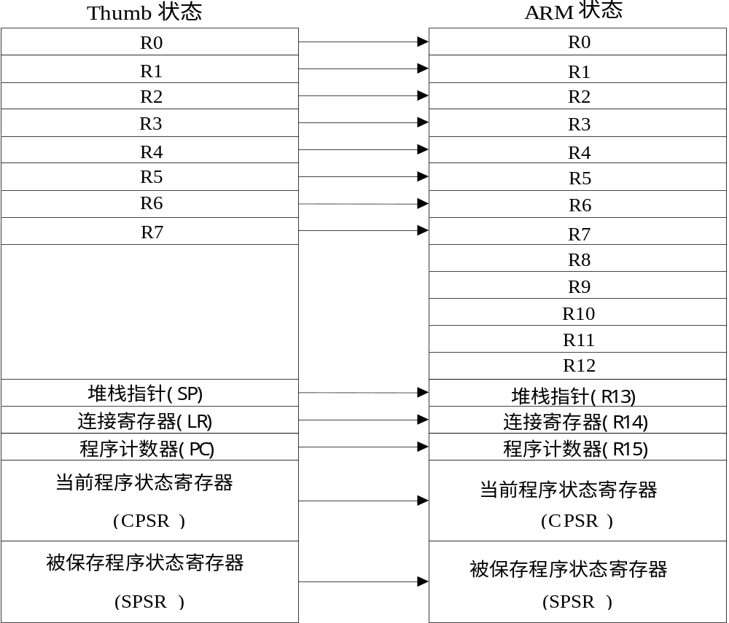
Thumb状态与ARM状态的寄存器映射关系
低
寄
存
器
高
寄
存
器
R8
R9
R10
R11
R12
堆栈指针
(R13)
连接寄存器
(R14)
程序计数器
(R15)
Thumb状态下高寄存器（R8-R15）不是标准寄存器集的一部分，但可以使用MOV、CMP和ADD指令对高寄存器操作。

Slide 26
ARM体系中存储空间
1.ARM体系使用单一的线性地址空间，大小为2³²个8位的字节单元，其范围为0到2³² - 1。
2.ARMv4及以上版本，ARM地址空间也可以看作2³¹个16位的半字单元，这些单元的地址可以被2整除，也就是说该地址的最低位为
0 。地址为A的数据包括地址为A、A+1这2个字节单元的内容。
3.ARM地址空间也可以看作2³⁰个32位的字单元。这些单元的地址可以被4整除，也就是说该地址的低两位为00(即地址线的A0=0，A1=0)。地址为A的数据包括地址为A、A+1、A+2、A+3这4个字节单元的内容。
4.各存储单元的地址为32位无符号数,可以进行常规的整数运算。
这些运算结果进行2³² 取模。即发生溢出时，地址发生卷绕。

Slide 27
ARM支持的数据类型
字节：8位
半字（长）：16位（必须占用2个字节）
字（长）： 32位（必须占用4个字节）
注意数据存储的对齐问题：
1）半字存储单元地址最低位为0。
2）字存储单元地址最低两位为0。
1
1
2
1
2
3
4
26年11月8日
<number>/94

Slide 28
数据存储格式
1. ARM体系结构所支持的最大寻址空间为4GB（2³²字节）。
2. ARM体系结构存储单元地址从0x00000000开始（复位后从该地址执行指令），以字节为单位进行编址 。
3. ARM可按大端格式和小端格式两种方式存储字数据。
地址偏移 | 小端格式
0x00000003 | 0x12
0x00000002 | 0x34
0x00000001 | 0x56
0x00000000 | 0x78
地址偏移 | 大端格式
0x00000003 | 0x78
0x00000002 | 0x56
0x00000001 | 0x34
0x00000000 | 0x12
字数据0x12345678在内存中的格式
小端模式是ARM处理器的默认形式。
<number>/94

Slide 29
I/O编址方式
ARM芯片访问外设的方法是使用存储器映射的I/O，
为每个端口寄存器都分配一个地址。从这些地址装载数
据用于读入，向这些地址保存数据用于输出。
26年11月8日
<number>/94

Slide 30
异常exception
ARM支持7种异常类型（对应5种异常模式)；若同时发
生多个异常，将按优先级顺序处理；
异常类型 | 对应异常模式 | 优先级
复位 | Supervisor | 1（最高优先级）
数据中止 | Abort | 2
FIQ | FIQ | 3
IRQ | IRQ | 4
指令预取中止 | Abort | 5
未定义指令 | Undefined | 6
SWI | Supervisor | 7（最低优先级）
优先级降低
中断(IRQ和FIQ)被看做是异常的一种特殊情况。
26年11月8日
<number>/94

Slide 31
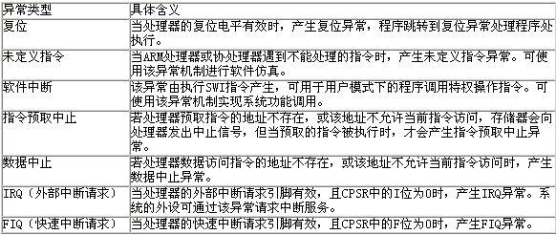

Slide 32
复位异常Reset
当nRESET引脚信号变为低电平时， ARM立即停止执
行当前指令，产生复位异常。
当nRESET再次变为高电平后，ARM处理器执行下列操作：
1）强制CPSR中的M[4:0]变为10011，进入管理模式；
2）置位CPSR中的I和F位；
3）清零CPSR中的T位；
4）强制PC从地址0x00开始取第一条指令；
5）返回到ARM状态并恢复执行；
26年11月8日
<number>/94

Slide 33
中止异常Abort
中止异常包括指令预取中止和数据中止。
1）预取中止（指令不存在或指令不允许访问），ARM将预取的指令标记为无效，但在指令到达流水线的执行阶段时才进入异常。如果指令在流水线中因为发生分支而没有被执行，中止将不会发生。
2）数据中止时（数据不存在或不允许访问），数据访问被记为无效。中止程序应根据中止原因作出处理，使数据可以被访问。
26年11月8日
<number>/94

Slide 34
中断异常（IRQ、FIQ）
1. 中断请求（IRQ）是一个由nIRQ引脚信号低电平所产生的正常中断。IRQ的优先级低于FIQ，对于FIQ异常它是被屏蔽的。可通过置位CPSR中的I 位来禁止IRQ。
2. 快速中断请求（FIQ）适用于对一个突发事件的快速响应。ARM状态中FIQ模式设置了7个分组寄存器（R8_fiq - R14_fiq）加速上下文切换的速度。可通过置位CPSR中的F位来禁止FIQ异常。
<number>/94

Slide 35
未定义指令异常：当ARM处理器遇到一条
自己和系统内任何协处理器都无法处理的指令
时，将产生未定义指令陷阱。
软件中断异常：执行指令SWI可进入软件
中断异常。该异常使处理器从用户模式进入管
理模式。SWI是从用户模式切换到管理模式的
唯一途径。
26年11月8日
<number>/94

Slide 36
异常向量（表）
向量地址 | 异常类型 | 进入时模式 | 进入时I状态 | 进入时F状态
0x0000 0000 | 复位 | 管理 | 禁止 | 禁止
0x0000 0004 | 未定义指令 | 未定义 | I | F
0x0000 0008 | 软件中断(SWI) | 管理 | 禁止 | F
0x0000 000C | 预取中止(指令) | 中止 | I | F
0x0000 0010 | 数据中止 | 中止 | I | F
0x0000 0014 | 保留 | 保留 | — | —
0x0000 0018 | IRQ | 中断 | 禁止 | F
0x0000 001C | FIQ | 快中断 | 禁止 | 禁止
1）异常发生时处理器将PC值强制设置为对应的异常向量；
2）异常向量处通常只存放一条跳转指令，指向真正的异常处理
程序；
3）异常向量表的后面一般紧跟着存放FIQ的异常处理程序，这
样可以减少一次跳转，提高FIQ的响应速度；
<number>/94

Slide 37
异常响应过程（复位异常特殊处理）
  1. 将返回地址信息保存在LR中。（该返回信息为当前指
  令地址加上偏移量。）
  2. 将CPSR复制到适当的SPSR中。
3. 将CPSR模式位强制设置为与异常类型相对应的值。
4. 强制PC从相关的异常向量处取指。
26年11月8日
<number>/94

Slide 38
异常响应（进入）过程
1. 程序运行用户程序，假定当前处理器状态为Thumb状态、允许IRQ中断；
用户模式
IRQ模式
程序
程序A
IRQ服务程序
2. 用户程序运行时发生IRQ中断，硬件完成以下动作：
Jump
1）将CPSR寄存器内容存入IRQ
模式的SPSR寄存器。
2）置位I位（禁止IRQ中断）。
3）清零T位（进入ARM状态）。
4）设置MODE位，切换处理器
模式至IRQ模式。
5）将返回地址信息存入IRQ模
式的LR寄存器。
6）将跳转地址存入PC，实现
跳转。
寄存器组
LR
LR_usr
LR_irq
BackAddr
PC
JumpAddr
CPSR
N
Z
C
V
. . .
I
F
T
MOD
?
?
?
?
. . .
0
?
1
USR
?
?
?
?
. . .
1
?
0
IRQ
SPSR
?
?
?
?
. . .
0
?
SPSR_irq
1
USR
“?”表示对该位不关心
<number>/94

Slide 39
异常返回过程（复位异常特殊处理）
1）将LR（ R14 ）中的值减去偏移量后存入PC
，偏移量根据异常的类型而有所不同；
2）将SPSR的值复制回CPSR（将T、F和I位自动
恢复为异常发生前的值）；
3）清零在入口置位的中断禁止标志。
26年11月8日
<number>/94

Slide 40
异常返回（退出）过程
在异常处理结束后，异常处理程序完成以下动作：
用户模式
IRQ模式
程序
程序A
IRQ服务程序
1）将SPSR寄存器的值复制回CPSR寄存器；
Jump
return
2将LR寄存的值减去一个偏移量后复制到PC寄存器，跳转到被中断的用户程序。
寄存器组
LR
LR_usr
LR_irq
BackAddr
PC
JumpAddr
BackAddr-4
CPSR
N
Z
C
V
. . .
I
F
T
MOD
?
?
?
?
?
?
?
?
?
?
?
?
. . .
. . .
. . .
0
1
0
?
?
?
1
0
1
SYS
IRQ
USR
SPSR
?
?
?
?
. . .
0
?
SPSR_irq
1
usr
“?”表示对该位不关心
26年11月8日
<number>/94

Slide 41
用堆栈处理异常的入口和出口
如果异常处理程序已把返回地址拷贝到堆栈，即可
使用寄存器传送指令来实现返回。中断处理程序的开始
和退出部分如下：
每个异常模式有自己的堆栈指针。这里使用的SP（R13）
为异常模式的寄存器，其应在系统启动时初始化。
SUB LR,LR,#4 ;计算返回地址
STMFD SP!,{R0-R3,LR} ;保存使用到的寄存器
. . .
. . .
LDMFD SP!,{R0-R3,PC}^ ;中断返回
从存储器中装载PC的同时，
CPSR也得到恢复。
<number>/94

